Slide 1


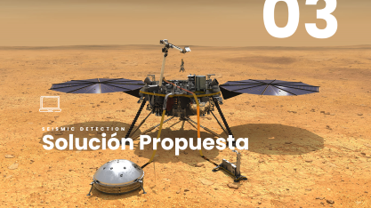
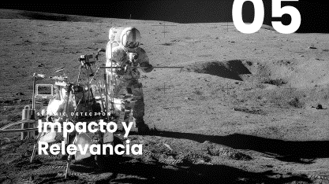

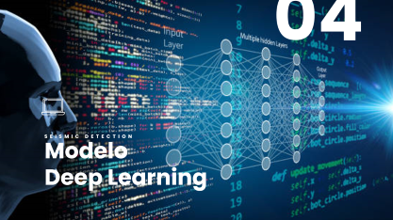
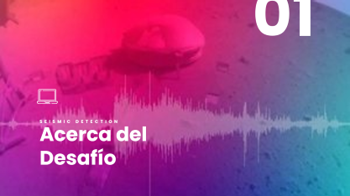
TEAM: ELECTIVE-NEEDED
Seismic Detection
Across the Solar System
M. Mussi – R. Sagrera - A. Repetto
A. Lo Menzo – L. Braccani – M. Taborda
PREV
NEXT
ROSARIO - 5 Y 6 DE OCTUBRE DE 2024

Slide 2
TEAM: ELECTIVE-NEEDED
Seismic Detection
Across the Solar System
M. Mussi – R. Sagrera - A. Repetto
A. Lo Menzo – L. Braccani – M. Taborda
PREV
NEXT
ROSARIO - 5 Y 6 DE OCTUBRE DE 2024

Slide 3
TEAM: ELECTIVE-NEEDED
Seismic Detection
Across the Solar System
M. Mussi – R. Sagrera - A. Repetto
A. Lo Menzo – L. Braccani – M. Taborda
PREV
NEXT
ROSARIO - 5 Y 6 DE OCTUBRE DE 2024

Slide 4
TEAM: ELECTIVE-NEEDED
Seismic Detection
Across the Solar System
M. Mussi – R. Sagrera - A. Repetto
A. Lo Menzo – L. Braccani – M. Taborda
PREV
NEXT
ROSARIO - 5 Y 6 DE OCTUBRE DE 2024

Slide 5
TEAM: ELECTIVE-NEEDED
Seismic Detection
Across the Solar System
M. Mussi – R. Sagrera - A. Repetto
A. Lo Menzo – L. Braccani – M. Taborda
PREV
NEXT
ROSARIO - 5 Y 6 DE OCTUBRE DE 2024

Slide 6
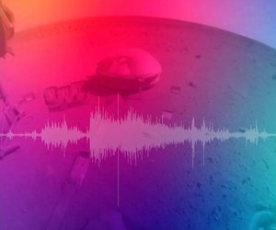

01
SEISMIC DETECTION
Acerca del
Desafío

Slide 7
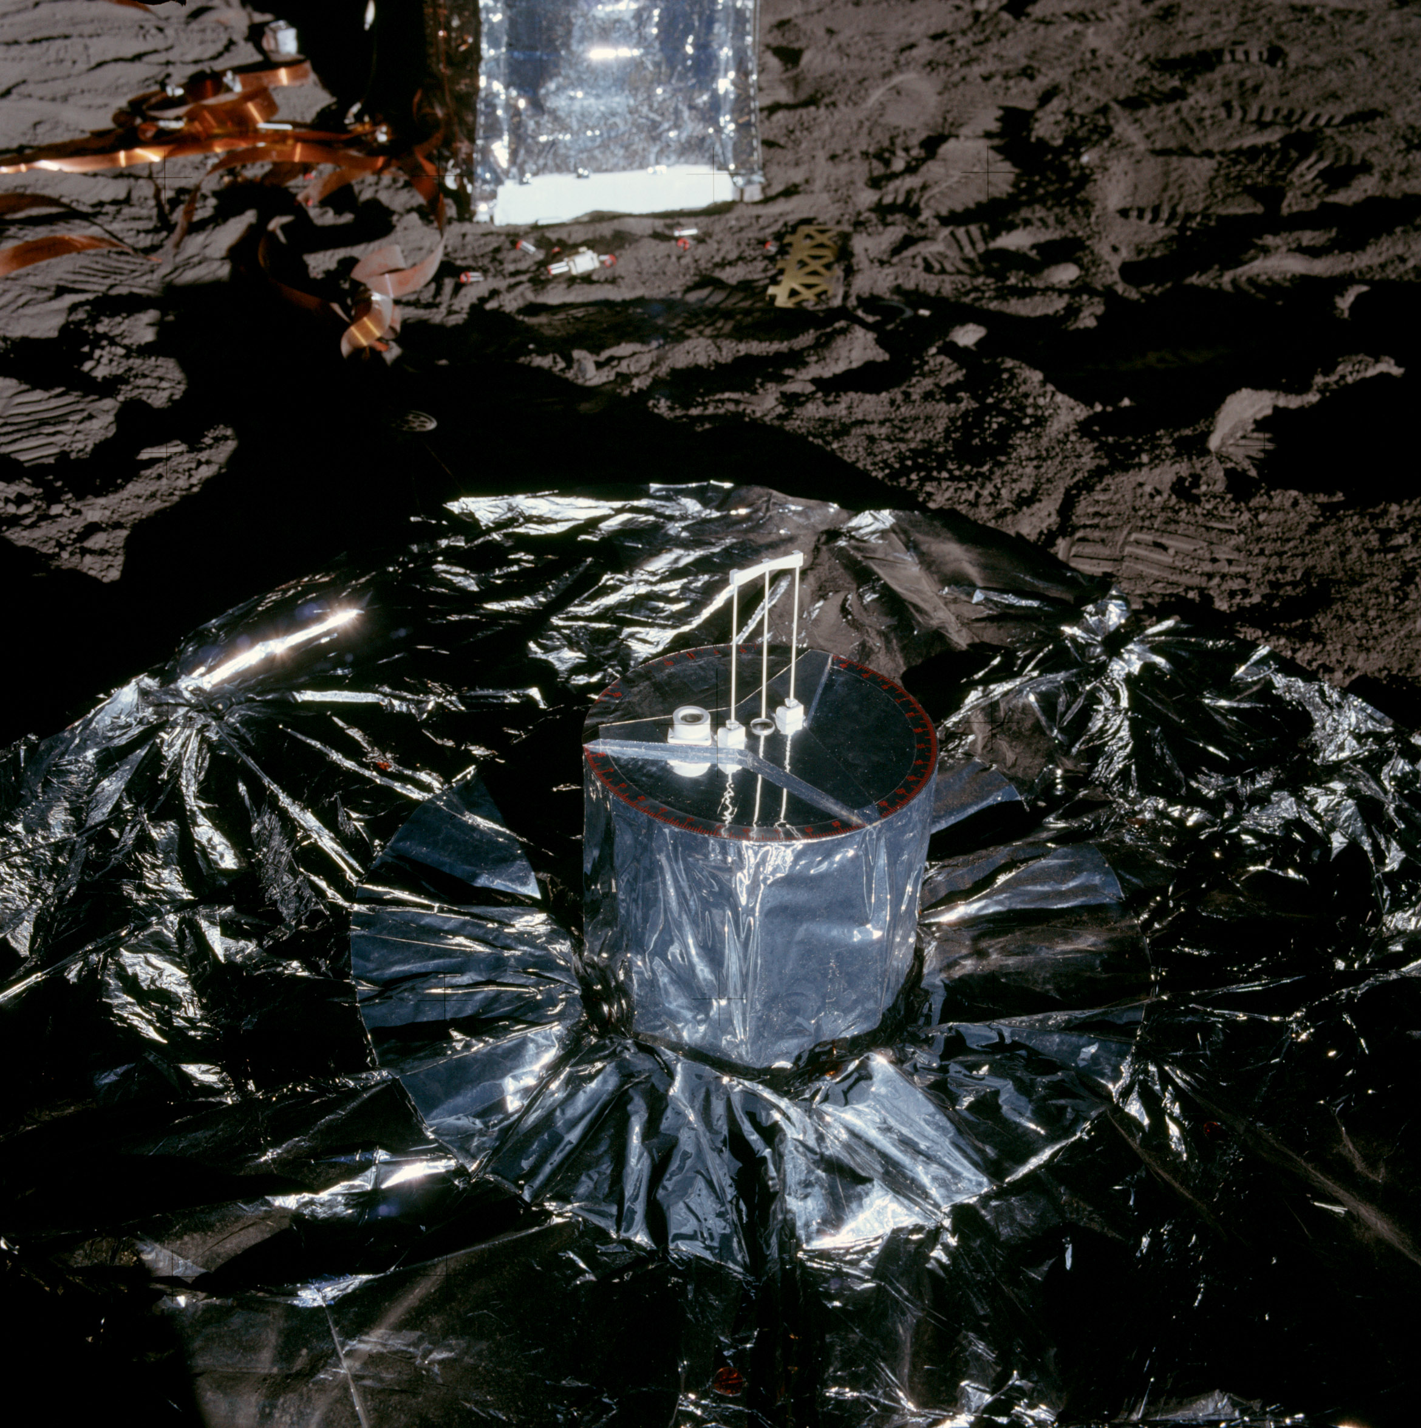
02
SEISMIC DETECTION
Problemática
Planteada

Slide 8
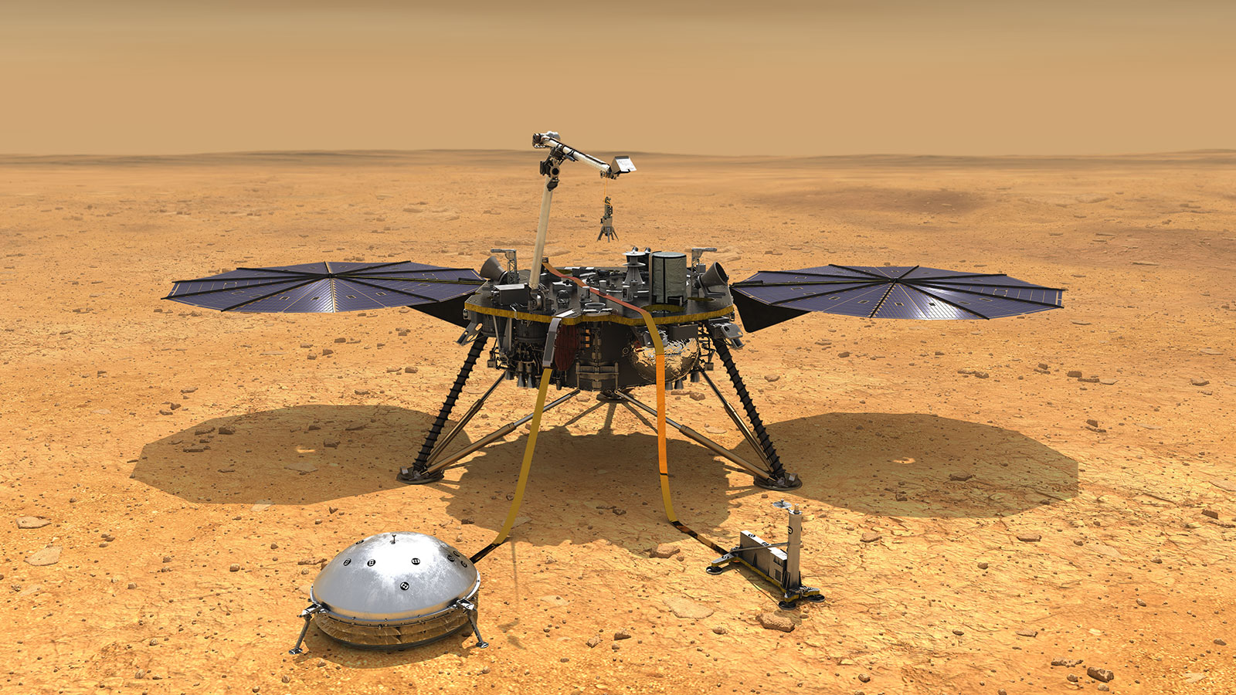
03
SEISMIC DETECTION
Solución Propuesta

Slide 9
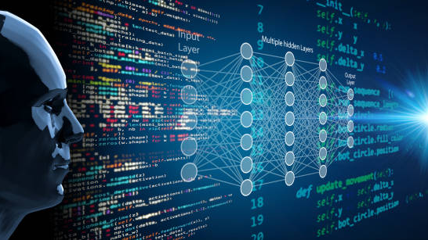
04
SEISMIC DETECTION
Modelo
Deep Learning

Slide 10
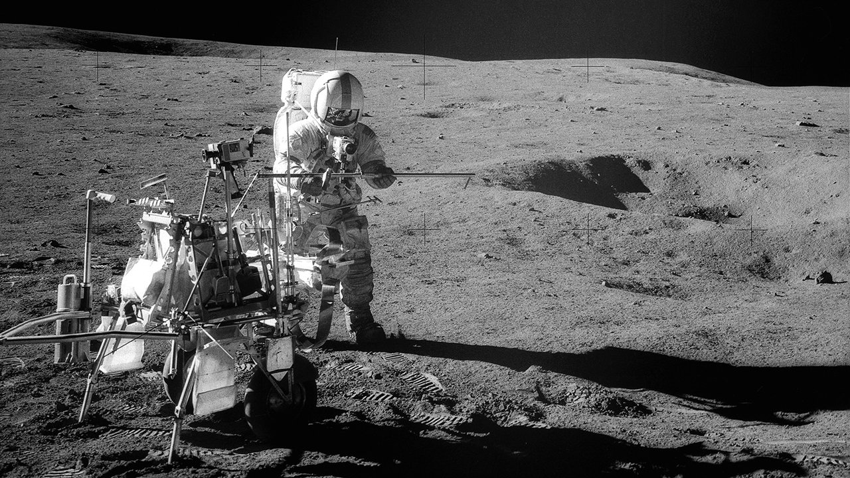
05
SEISMIC DETECTION
Impacto y Relevancia

Slide 11
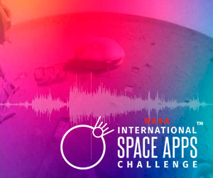
SEISMIC DETECTION
Acerca del Desafío
01
CHALLENGE
Las misiones de sismología planetaria tienen limitaciones técnicas para enviar datos continuos a la Tierra.
Sólo una pequeña parte de los datos es útil.
El reto es programar un módulo para filtrar el ruido y transmitir sólo los datos relevantes.
Se analiza información real de las misiones Apollo (Luna) e InSight (Marte) de la NASA para detectar actividad sísmica.

Slide 12
SEISMIC DETECTION
Problemática
Planteada
02
CONTEXT
Transmitir datos desde cuerpos distantes requiere un consumo energético que aumenta con la distancia.
Los terremotos son eventos raros, por lo que solo una pequeña parte de los datos enviados es relevante.
Los equipos científicos transfieren grandes volúmenes de datos de otras disciplinas con objetivos e instrumentos diferentes.
Los sismólogos deben trabajar con menos instrumentos o menor resolución, lo que limita los resultados y el desarrollo científicos.

Slide 13
03
SEISMIC DETECTION
Solución
Propuesta
Ejecutar algoritmos in situ para diferenciar los datos sísmicos del ruido, de modo que solo se puedan extraer las señales útiles y enviarlas a la Tierra.
El software y el hardware necesario para aplicar esta solución ya se encuentran desarrollados con bajos costos de desarrollo, operativos, energéticos y espaciales y temporales.
Maximiza la utilidad y calidad de los datos transmitidos.
APPROACH

Slide 14

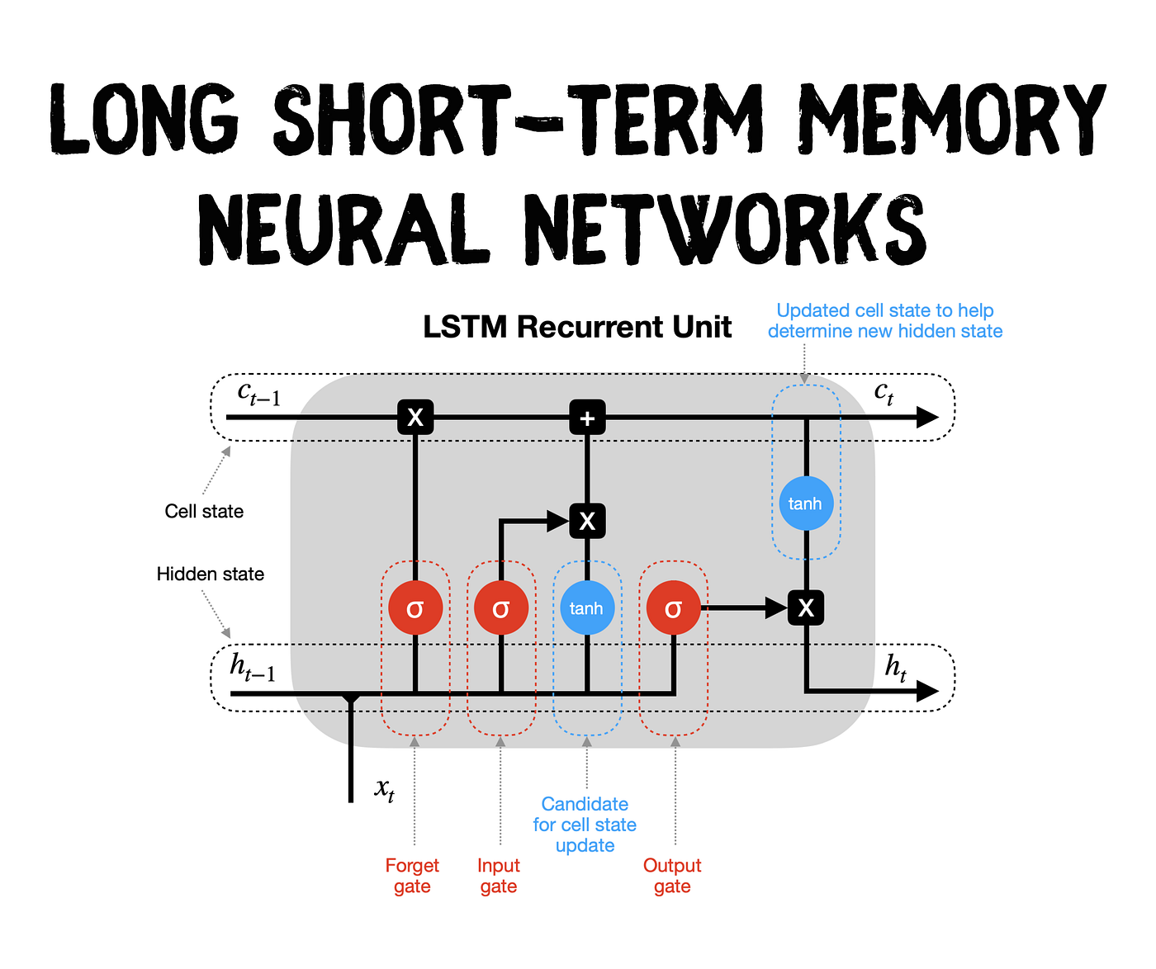
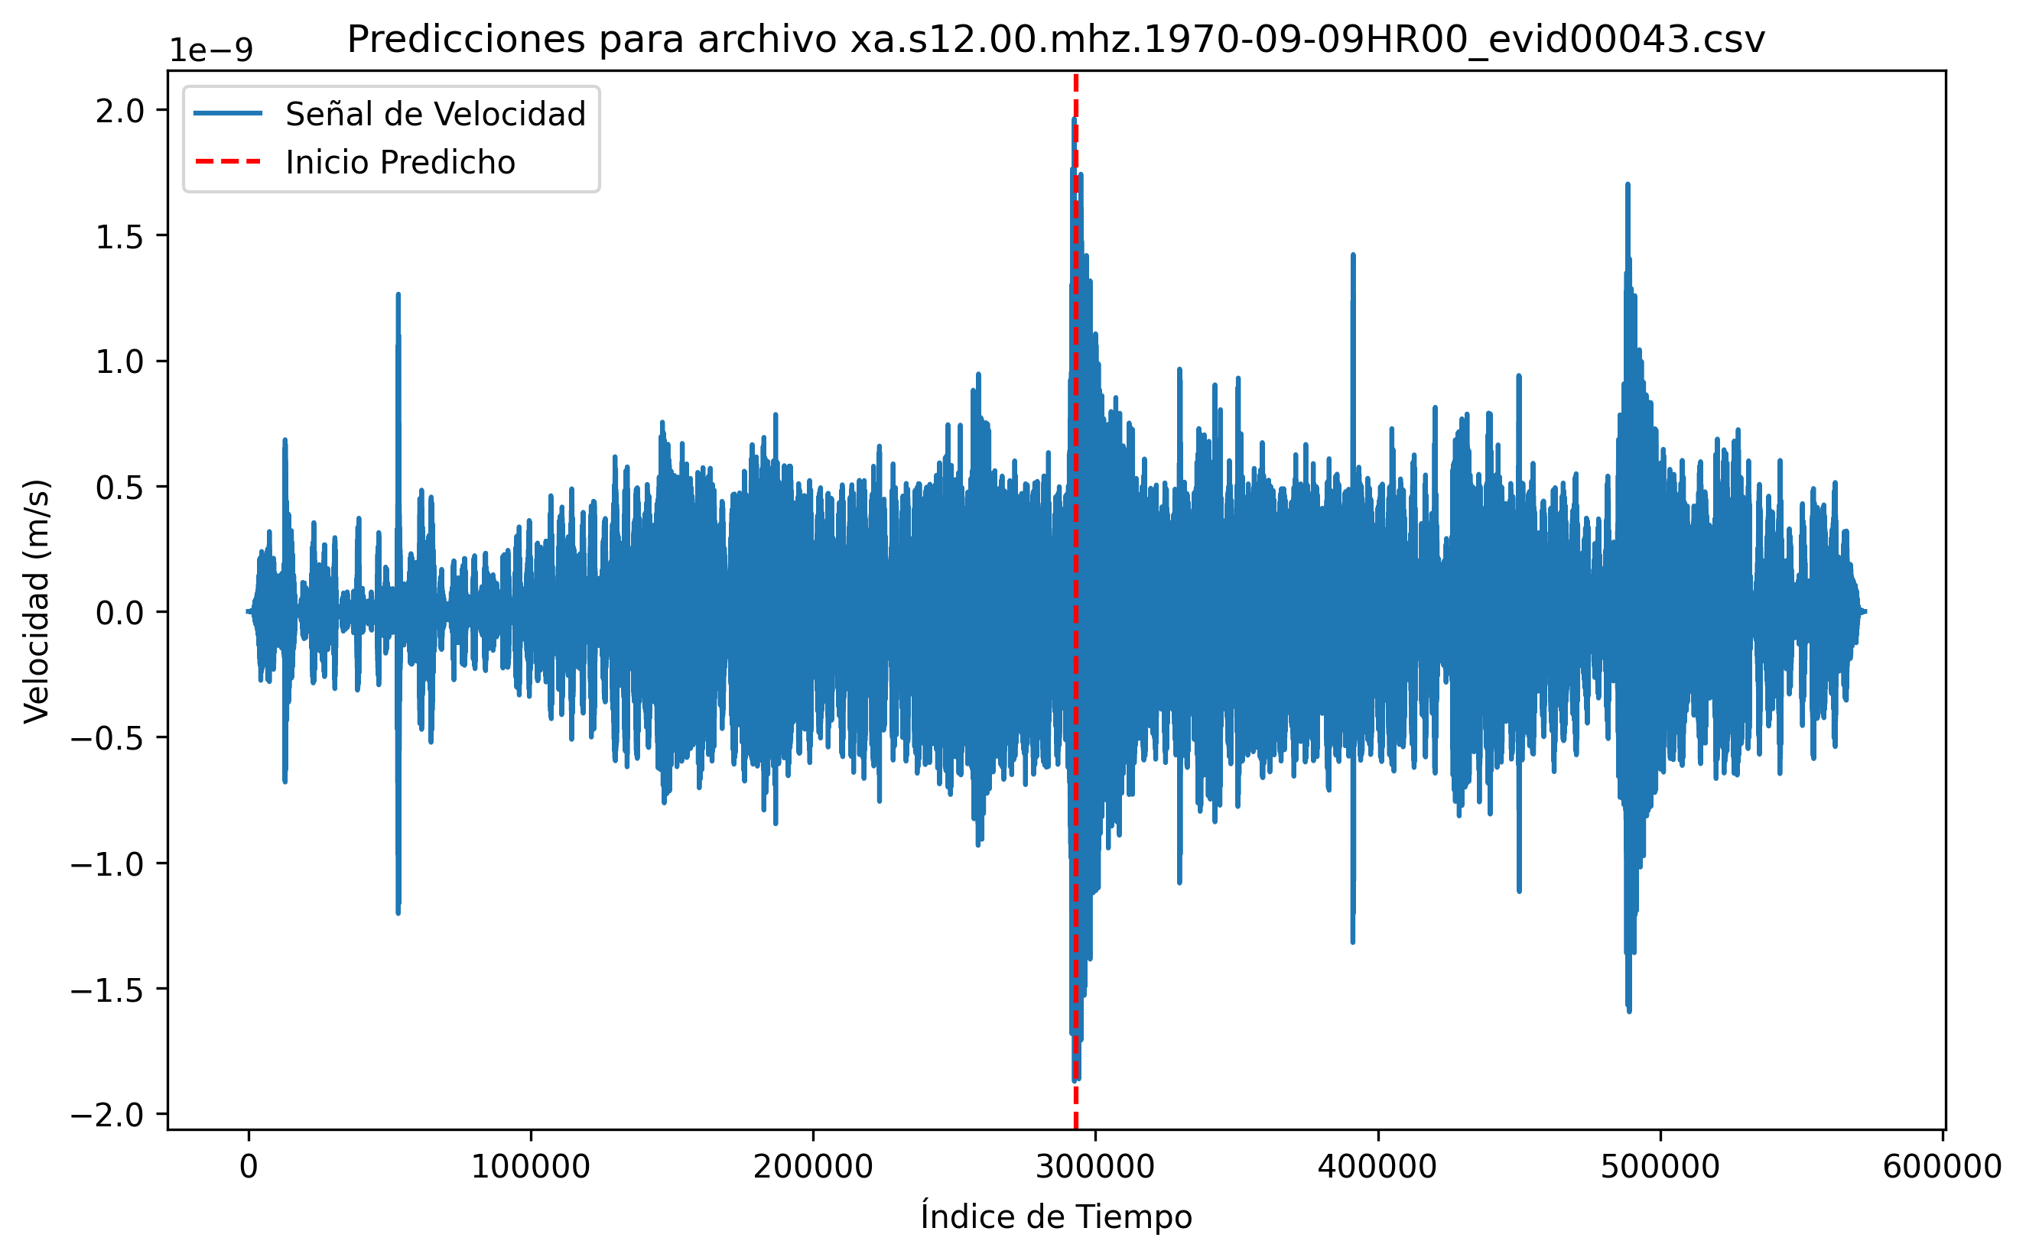
SEISMIC DETECTION
Modelo
Deep Learning
04
DATA PROCESS
La arquitectura LSTM (Long Short-Term Memory) es un tipo de red neuronal recurrente que procesa secuencia de datos.
Tiene la capacidad de recordar información relevante durante largos períosdos de tiempo, ideal para el procesamiento de datos sísmicos.

Slide 15
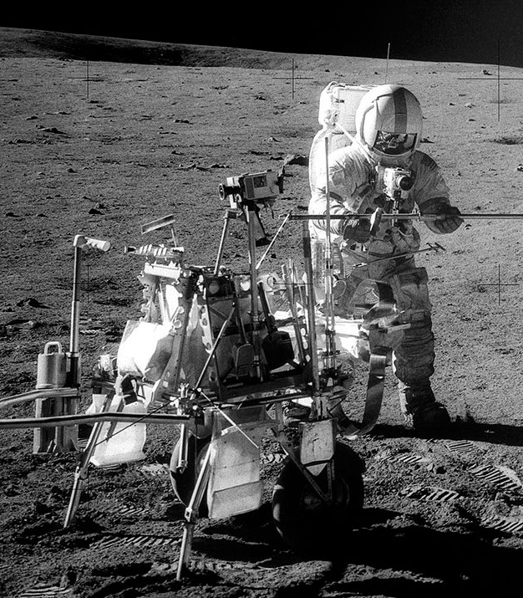
05
SEISMIC DETECTION
Impacto y
Relevancia
La técnica desarrollada no sólo es aplicable en misiones espaciales, sino que también tiene un enorme potencial para la detección de actividad sísmica en la Tierra con un enfoque predictivo.
Permitiría reducir significativamente las pérdidas humanitarias, económicas y ecológicas mediante la anticipación y alerta temprana ante desastres naturales.
GROUTH

